Slide 1
Вопросы экологии на уроках математики
Куркина Н.Г.
учитель математики
МБОУ Школы №132
г.о.Самара

Slide 2
Актуальность вопроса
Соответствие глобальных показателей
Материальный уровень жизни

Slide 3
Цели решения математических задач экологического содержания:
Объединить эмоциональное восприятие ребенком природы с его рациональным мышлением
Предоставить с помощью математики возможность давать количественную оценку состоянию окружающей среды, природных явлений, положительных и отрицательных последствий воздействия человека на природу
Способствовать развитию познавательного интереса
Для связи обучения математике с жизнью

Slide 4
Отбор задач
Экологические шифровки:
-для сообщения темы урока
Доброе дело – не сорить на улице, убирать за собой мусор в лесу.
Полиэтиленовые пакеты, выброшенные на улицу, удобряют почву.
Риск отравиться и отравить окружающую среду грозит, если сжигаешь пластиковые бутылки.
Лес большой, можно выкидывать мусор, места хватит.
Открытый кран в школе увидел – подойди и выключи.
Украсить жизнь весной можно большим букетом подснежников.
Зеленая книга – книга, в которую занесены исчезающие виды животных и растений.
Береги свои леса: лес – богатство и краса.
Исчезающие виды растений и животных занесены в красную книгу.

Slide 5
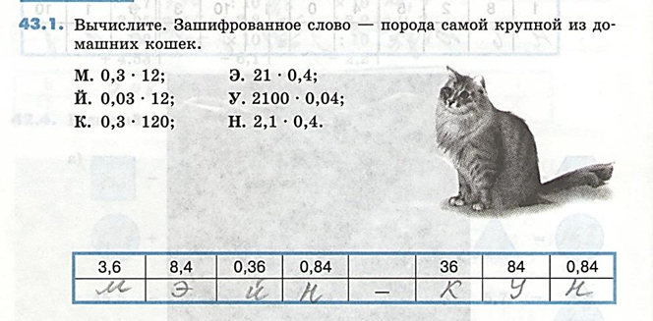
-для повышения интереса при отработке навыков

Slide 6
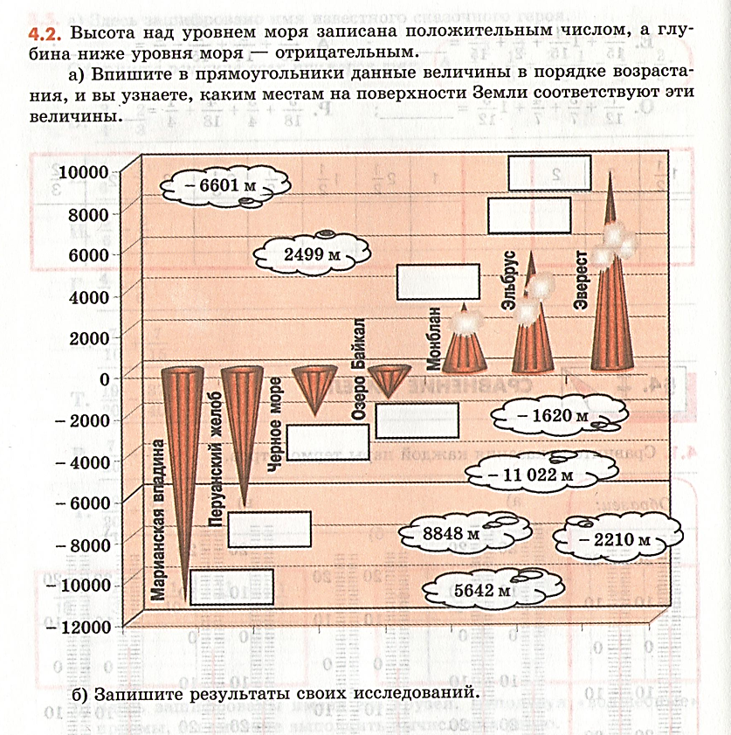
-для поддержания межпредметных связей

Slide 7
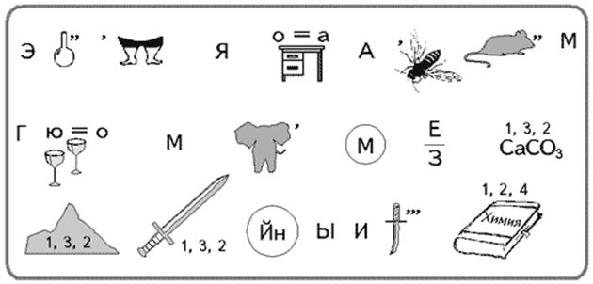
Во внеурочной деятельности:
Экологические ребусы
(Экология стала самым громким словом на земле, громче войны и стихии)

Slide 8
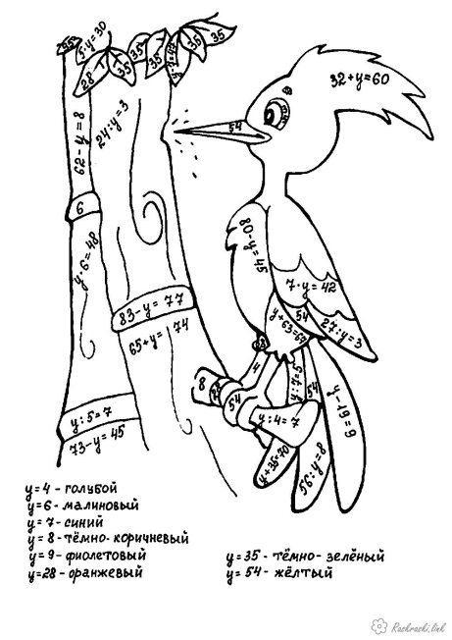
Во внеурочной деятельности:
Математические раскраски

Slide 9
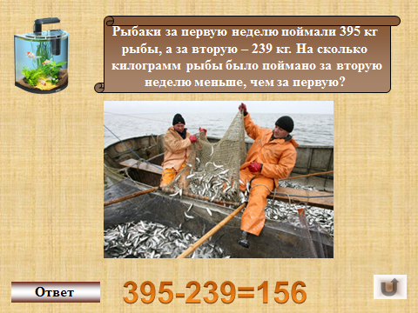
Задачи экологического содержания успешно используются при проведении межпредметных квестов

Slide 10
Классификация задач
- информационные
В Самарской области множество рек и озер. Составьте столбчатую диаграмму «Малые реки Самарской области». Протяженность рек указана в таблице.
 | Название реки | Протяженность, км
1 | Самара | 595
2 | Большой Кинель | 294
3 | Сок | 364
4 | Большой Иргиз | 675
5 | Чапаевка | 298
6 | Безенчук | 100
7 | Чагра | 251
8 | Уса | 146

Slide 11
-практикоориентированные
Для определения высоты дерева можно использовать зеркало так, как показано на рисунке. Луч света FD, отражаясь от зеркала в точке D , попадает в глаз человек (точку В). Определите высоту дерева, если АC=165см, ВС =12 см, АD =120 см, DЕ = 4,8 м, углы 1 и 2 равны.

Slide 12
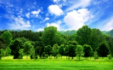
-прикладные
Для того, чтобы горожанину хорошо дышалось, по санитарным нормам на него должно приходиться 350 м² лесов, в том числе 50 м² – непосредственно в городе, остальные вокруг него. Выясните, соблюдены ли санитарные нормы в Самарской области, если городские леса составляют 9,8 тыс .га ? Если нет, то сколько ещё лесов надо посадить?

Slide 13
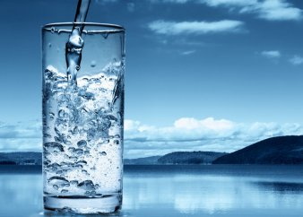
-направленные на выработку
регулятивных действий
Средняя потребность воды в сутки для организма человека составляет: в 10-летнем возрасте 70-85 мл на кг массы тела, в 14 лет – 50-60 мл на кг массы тела. Рассчитайте собственную суточную потребность в воде.

Slide 14
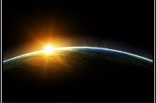
- исследовательские
Изучите долготу дня в Самаре с 22 декабря по 22 марта. Постройте график зависимости продолжительности светового дня от календарной даты с шагом в 10 дней. На сколько процентов за декаду увеличивается продолжительность дня? Является ли рассматриваемая зависимость линейной?
2017 | Солнце
 | Восход | Заход | Долгота дня
24 апреля | 05:21:38 | 19:55:57 | 14:34:18 | +3:57
25 апреля | 05:19:30 | 19:57:45 | 14:38:14 | +3:56
26 апреля | 05:17:24 | 19:59:33 | 14:42:09 | +3:55
27 апреля | 05:15:18 | 20:01:21 | 14:46:02 | +3:53
28 апреля | 05:13:14 | 20:03:09 | 14:49:54 | +3:52
29 апреля | 05:11:11 | 20:04:56 | 14:53:45 | +3:51
30 апреля | 05:09:09 | 20:06:43 | 14:57:33 | +3:48
1 мая | 05:07:09 | 20:08:30 | 15:01:21 | +3:48

Slide 15
Выводы
Основное средство формирования экологи-ческой культуры – система экологического образования.
Одно из направлений – экологическое воспитание в процессе преподавания различных предметов.
Решение задач экологического содержания позволяет соединить изучение программного материала по математике с развитием экологической культуры личности, а также повысить интерес к изучаемому материалу со стороны учеников.

Slide 16
Спасибо за внимание!

